Slide 1
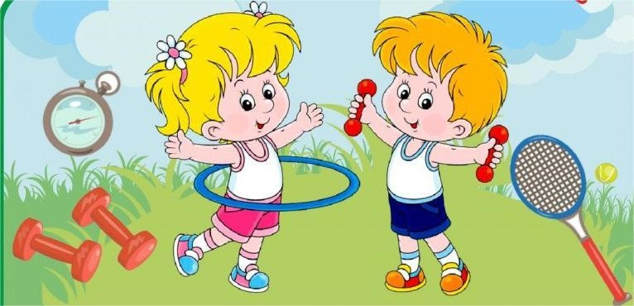
Физкультурный уголок в группе «Карамелька»
Воспитатели: Дьячкова Д.Н
Васильева Д.М

Slide 2
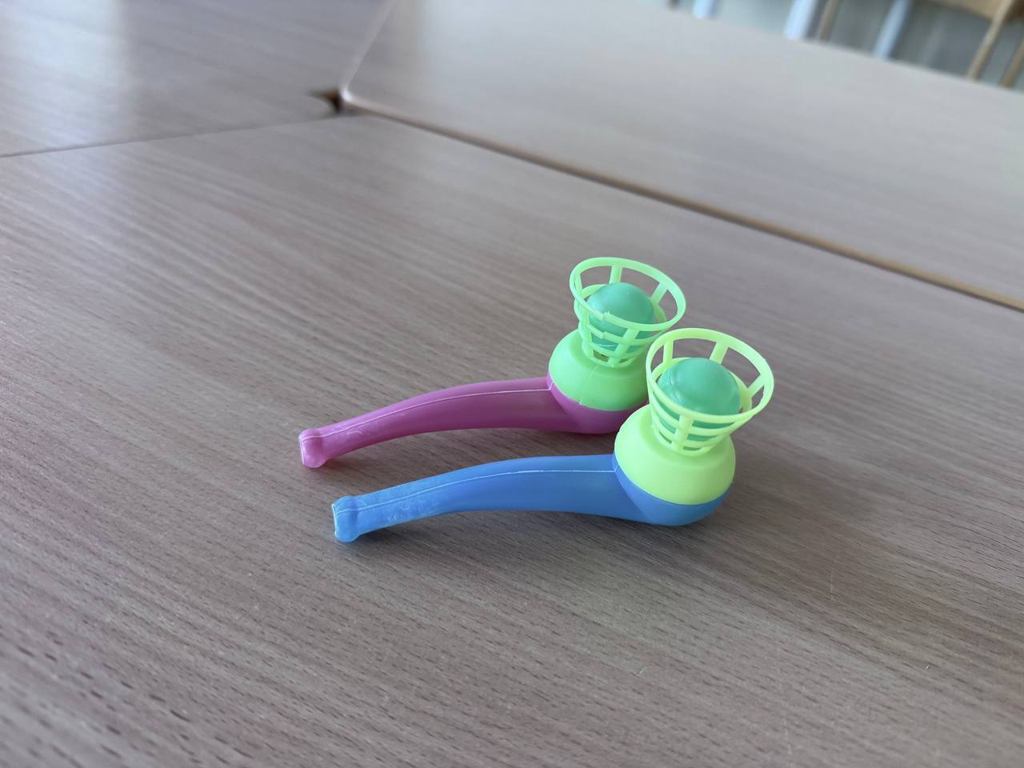
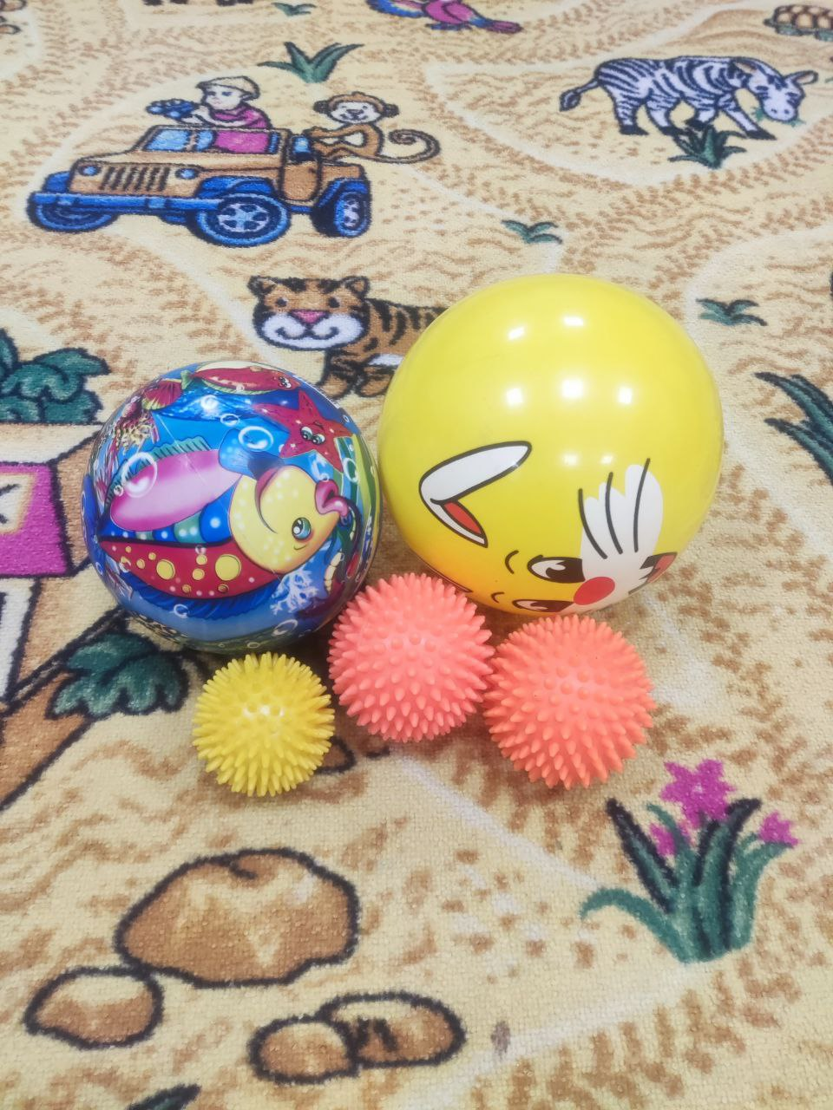
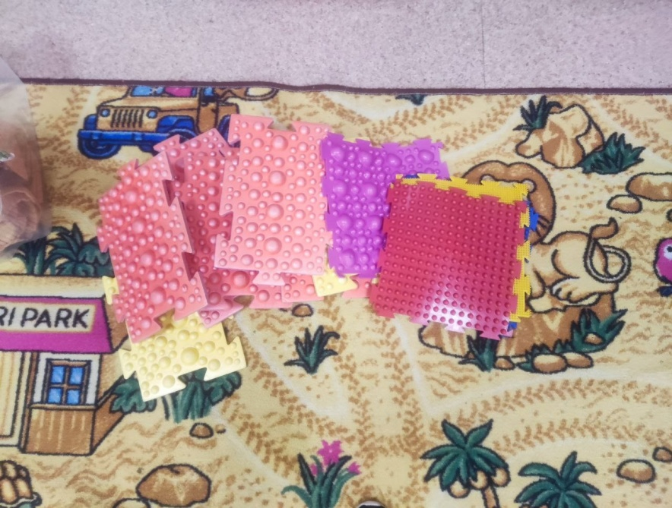
Весь спортивный инвентарь группы мы используем для проведения спортивных досугов, развлечений, физкультурных занятий в группе, в проведении совместной игровой деятельности, утренней гимнастики и здоровье сберегающих технологий.

Slide 3
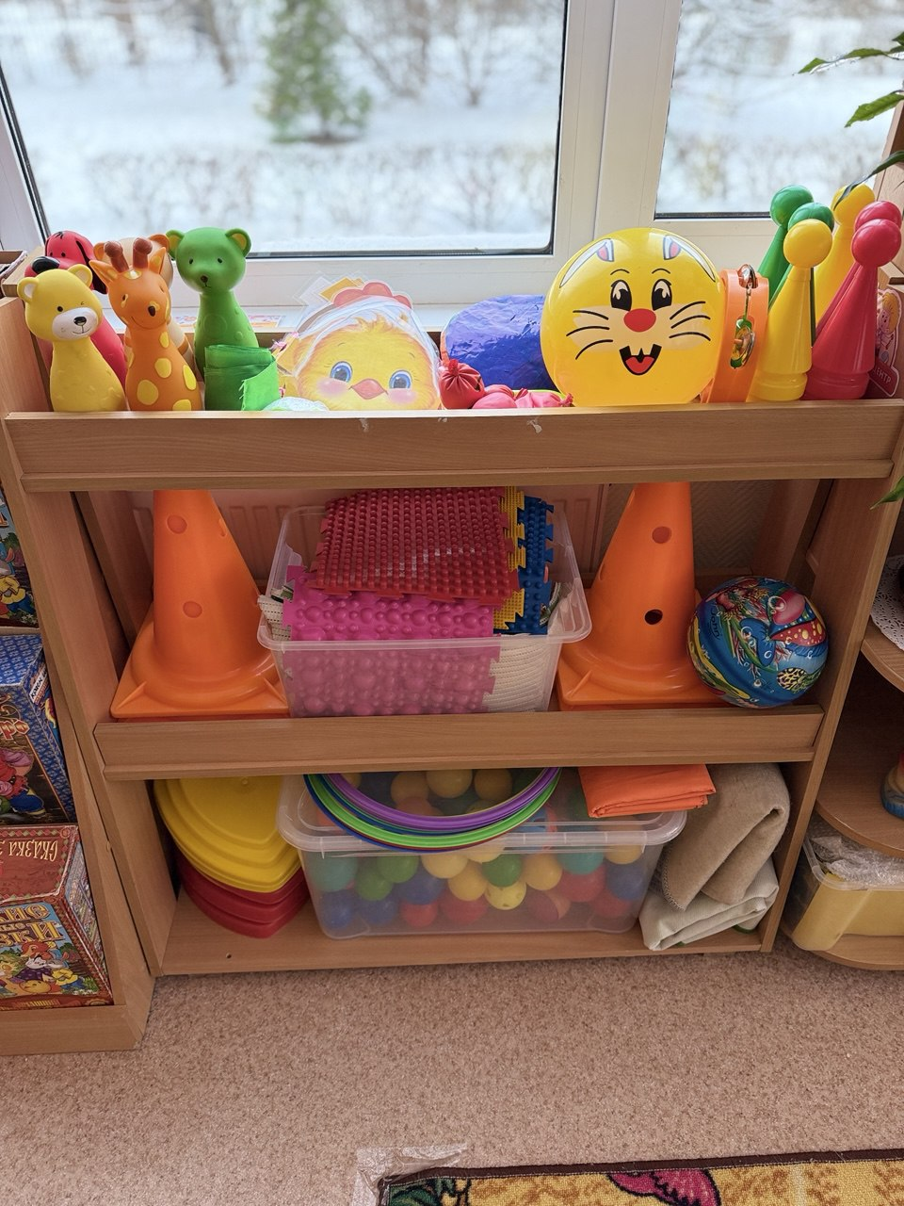
Спортивный уголок группы «Карамелька»
Все оборудование в спортивном уголке нашей группы трансформируемое, полифункциональное, вариативное, доступное и безопасное, его можно использовать в любом виде деятельности. Спортивное оборудование в группе фабричное и нестандартное, изготовленное своими руками.

Slide 4
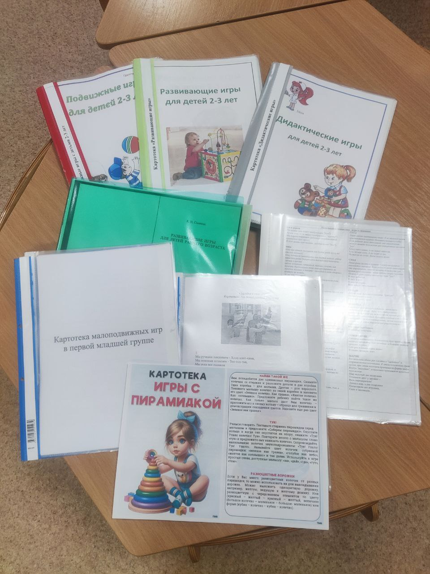
Теоритический материал:
- картотека подвижных игр;
картотека малоподвижных игр;
картотека физкульт минуток;
- картотека утренних гимнастик;
картотека гимнастик после дневного сна;
- иллюстрации, картинки видов спорта согласно времени года.

Slide 5
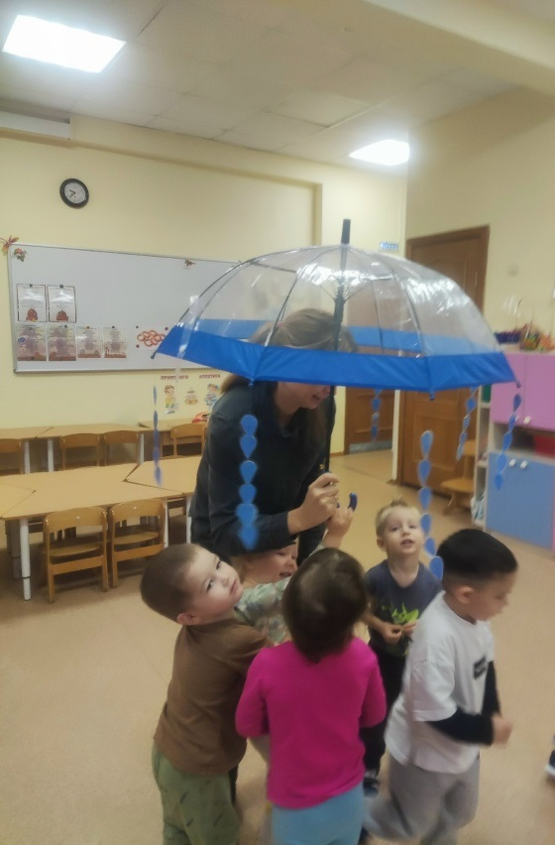
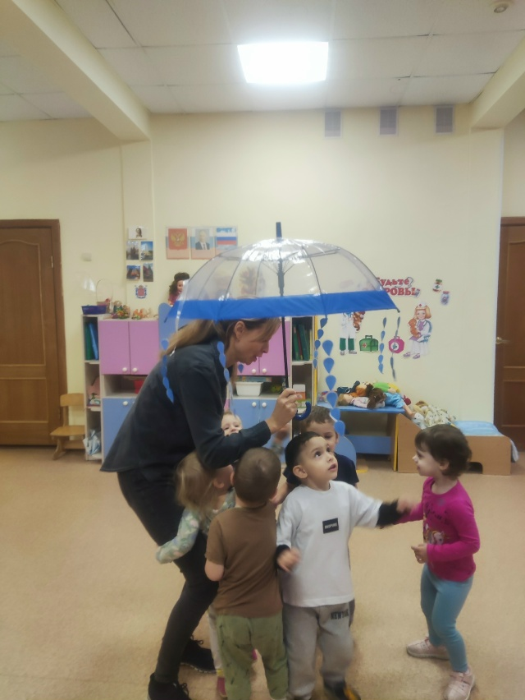
Игра «Солнышко и дождик» для детей раннего возраста развивает ловкость, быстроту реакции, умение ориентироваться в пространстве, действовать по сигналу.

Slide 6
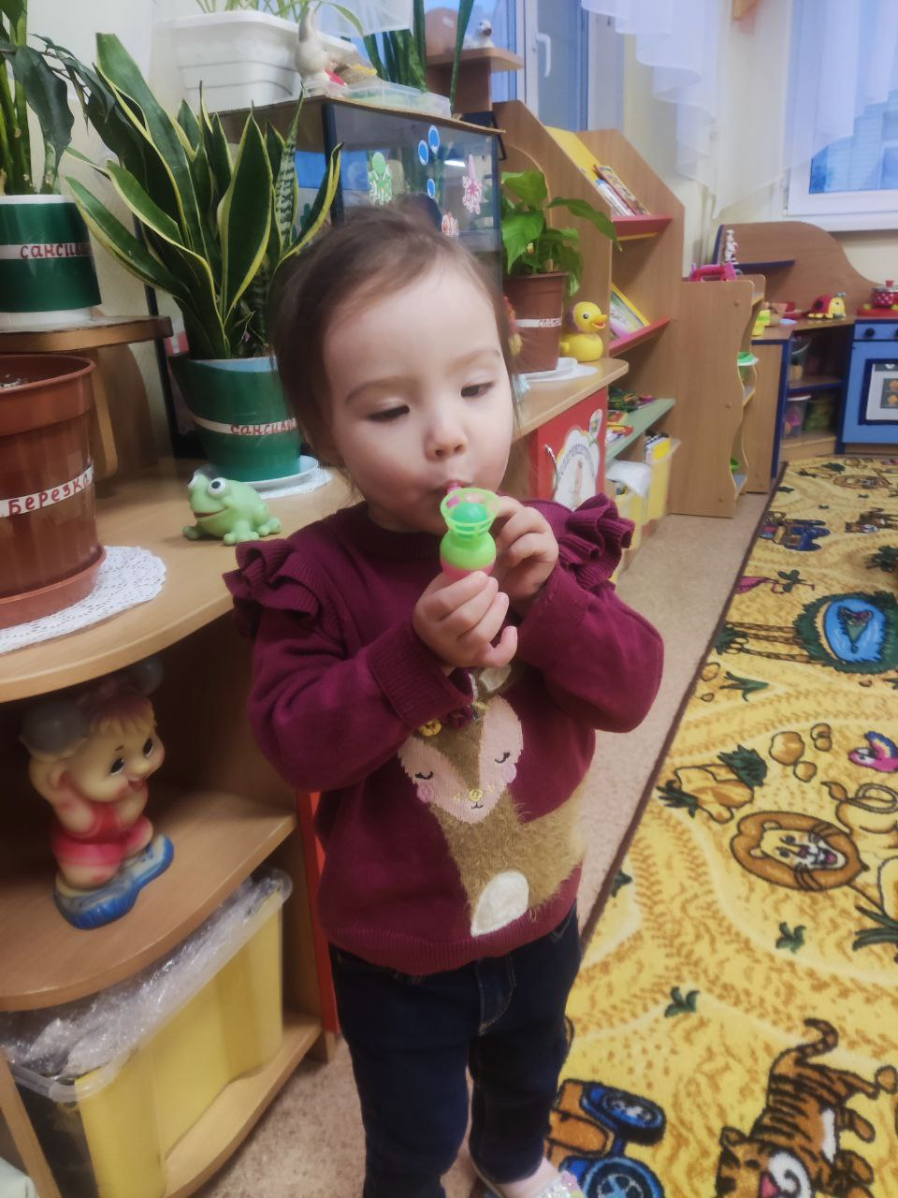
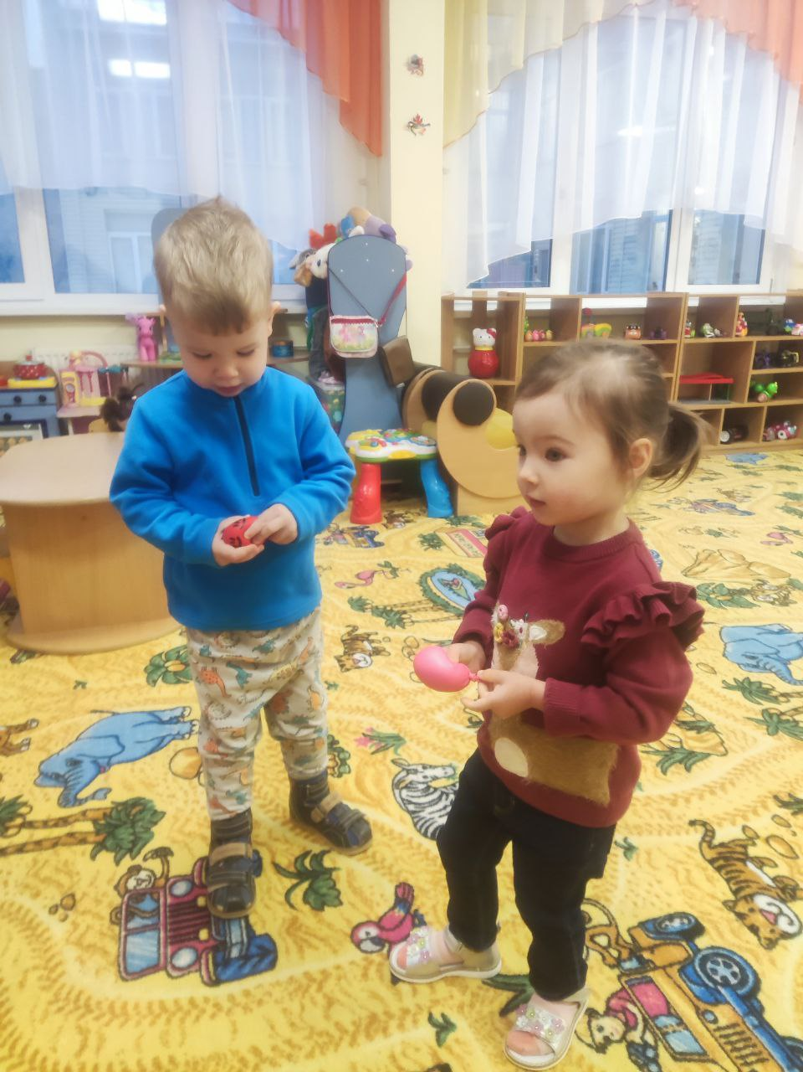
Дидактическая игра на развитие речевого дыхания «Воздушные шарики» и антистрессовая игрушка «Веселый зайка» , для развития мелкой моторики рук и снятия эмоциональной скованности и напряжения.

Slide 7
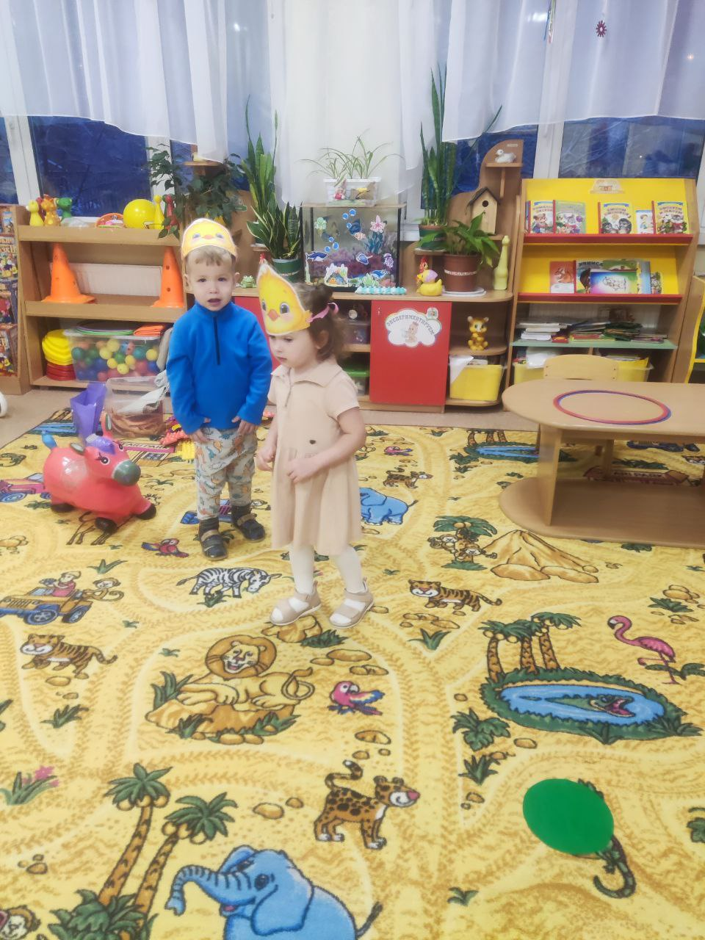
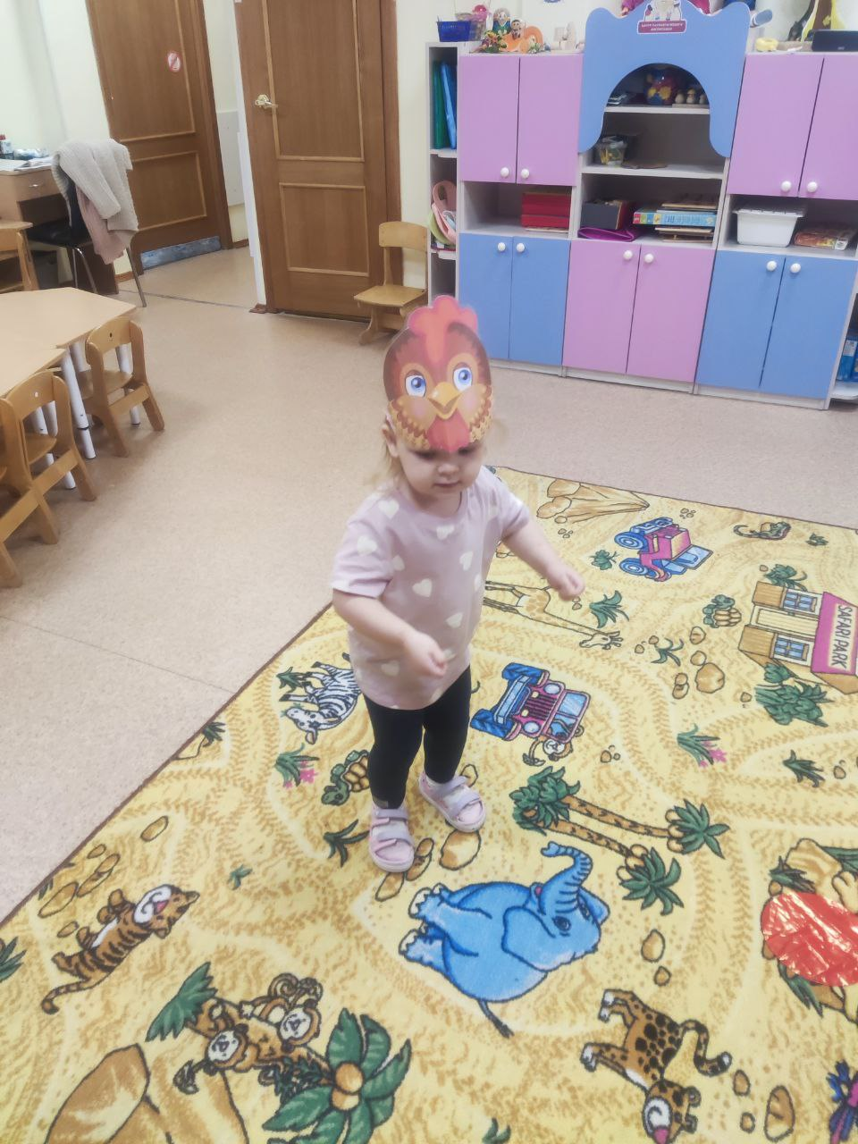
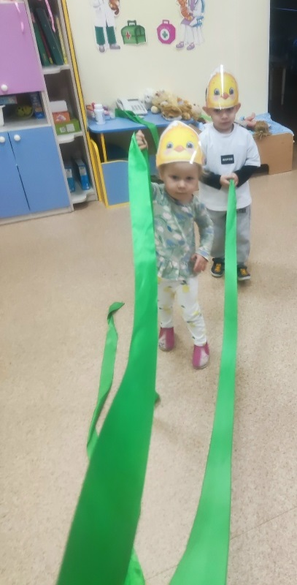
Подвижная игра «Вышла курочка гулять» - учит внимательно слушать взрослого , выполнять движения в соответствии с текстом.

Slide 8
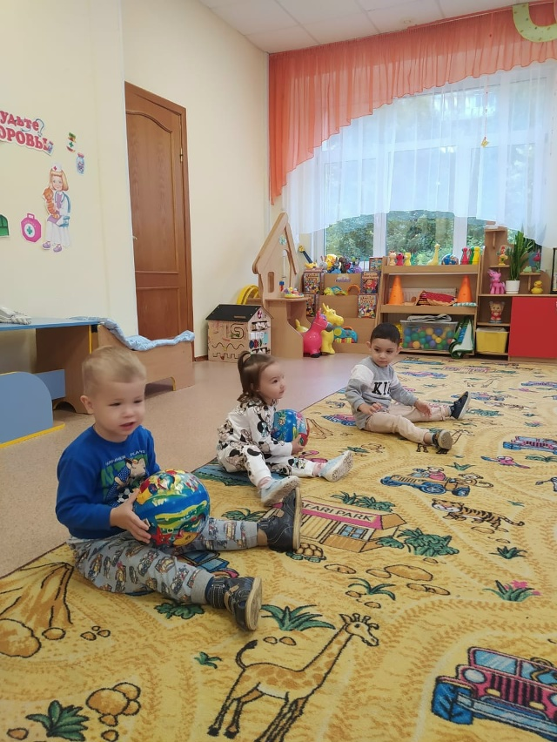
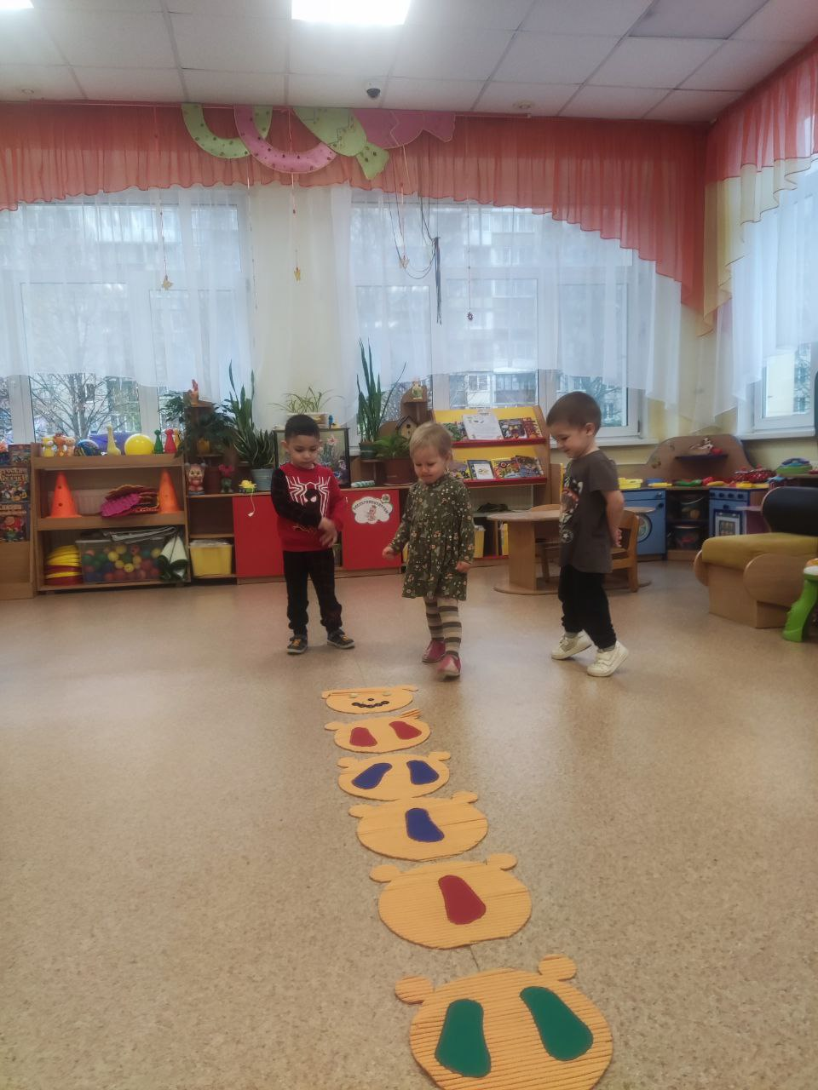
Физкультминутка в первой младшей группе, проводится для кратковременного отдыха детей и стабилизации работоспособности.

Slide 9
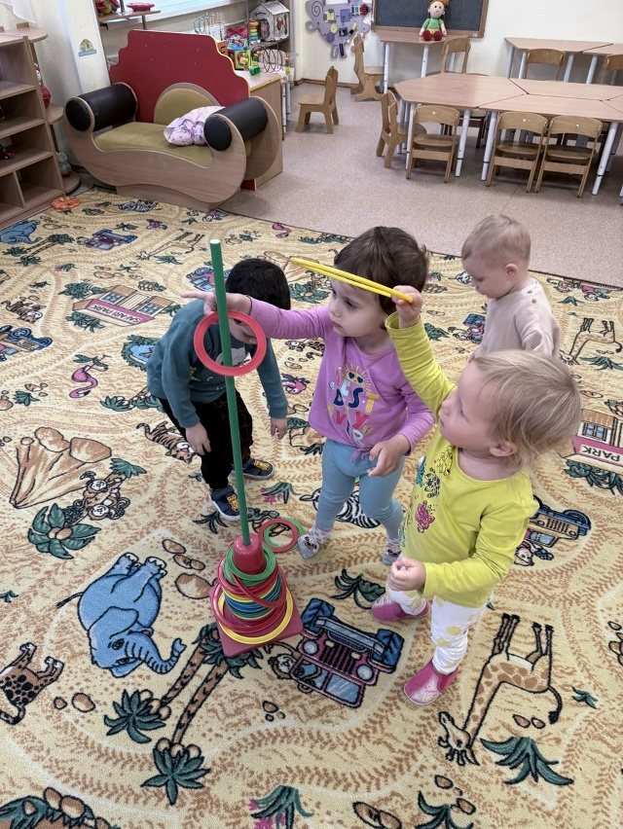
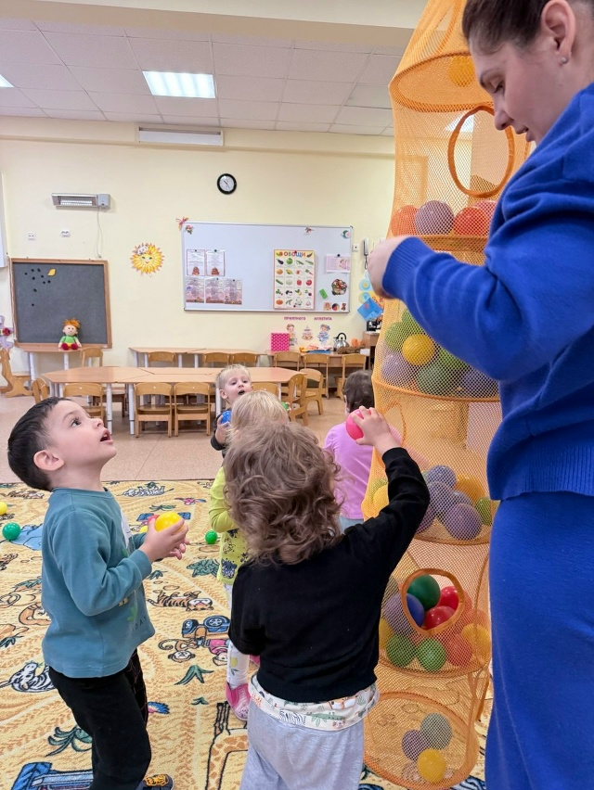
Игра «Собери колечки на палочку» и игра « Спрячь шарики в свои домики» направленны на развитие соотносящих действий у детей.

Slide 10
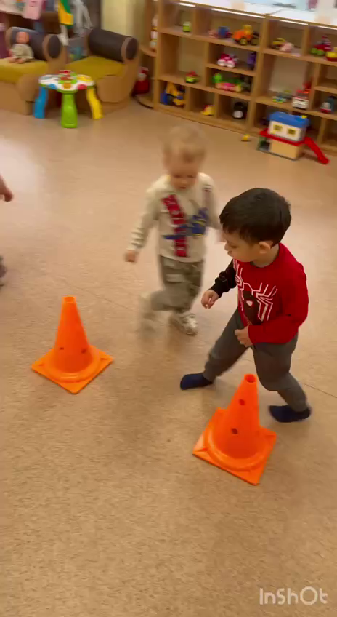
Видео «Физминутка для детей».

Slide 11
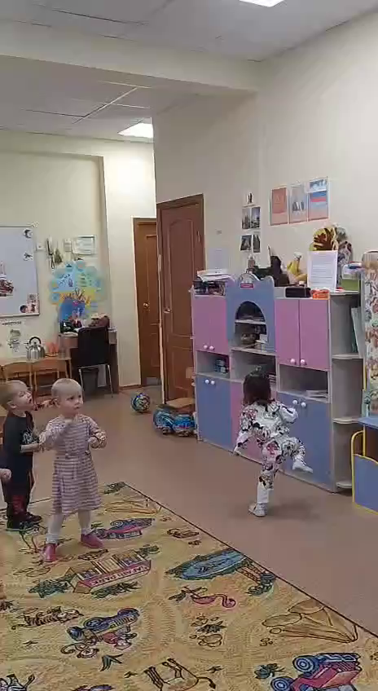
Видео «Мульт-зарядка» в первой младшей группе.

Slide 12
СПАСИБО ЗА ВНИМАНИЕ

